Slide 1
Học máy với Python
Data Science Lab - HUST
Summer 2019
Session 3
THS. Ngô Văn Linh
Nguyễn BÁ KHẢI – NGUYỄN ĐỨC TÙNG

Slide 2
Tổng quan
Computation graph và Back-Prop
Làm quen với tensorflow
> Một số vấn đề cơ bản
> Triển khai Multi-layer Perceptron (MLP)

Slide 3
Computation graph và Back-prop
Khái niệm computation graph:
> Bao gồm các node và cạnh
> Mỗi node là 1 biến
> Mỗi cạnh có hướng từ node x tới node y là một phép toán mà từ x sinh ra y

Slide 4
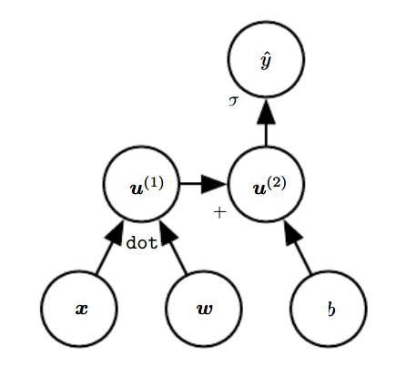

Computation graph và Back-prop
Ví dụ về computation graph:

Slide 5
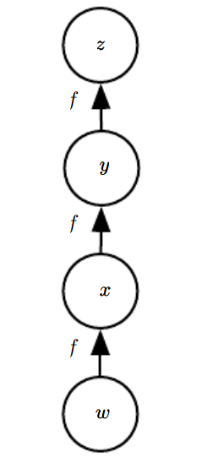

Computation graph và Back-prop
Back-propagation: dựa trên chain rule

Slide 6
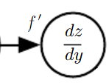
Computation graph và Back-prop
Back-propagation: dựa trên chain rule

Slide 7
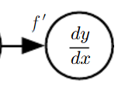
Computation graph và Back-prop
Back-propagation: dựa trên chain rule

Slide 8
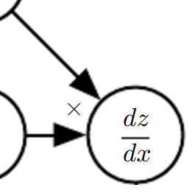
Computation graph và Back-prop
Back-propagation: dựa trên chain rule

Slide 9
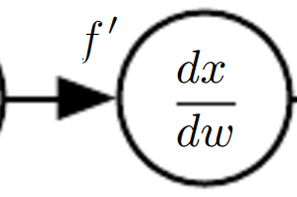
Computation graph và Back-prop
Back-propagation: dựa trên chain rule

Slide 10
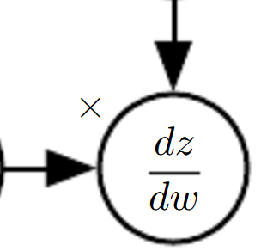
Computation graph và Back-prop
Back-propagation: dựa trên chain rule

Slide 11
Computation graph và Back-prop
Back-propagation tổng quát:
=> Xem chương 6, Deep learning book:
https://www.deeplearningbook.org/

Slide 12
Computation graph và Back-prop
Back-propagation hoạt động khi nào:
> Tồn tại biểu diễn dưới dạng computation graph cho model
> Tất cả các phép toán trong computation graph phải tồn tại
đạo hàm

Slide 13
Làm quen với tensorflow
Nội dung chính:
1. Một số vấn đề cơ bản
2. Xây dựng mô hình Multi-layer Perceptron

Slide 14
1. Một số vấn đề cơ bản
Tensorflow về bản chất là môi trường hỗ trợ việc xây dựng một computation graph, cung cấp các module có sẵn cho việc thực hiện Back-prop trên đó
Tensorflow là một framework hỗ trợ việc thao tác với các tensor
Tensor shape:
> scalar: shape = None > 3-tensor: shape = [M, N, P]
> vector: shape = [M, ] ( ~ a list of matrix)
> matrix: shape = [M, N] > n-tensor: [M₁, M₂, …, M_{n}]
( ~ a list of (n-1)-tensors)
Notes:
~ = có thể coi

Slide 15
1. Một số vấn đề cơ bản
Các loại tensor: về cơ bản có
> constant:
x = tf.constant(value)
> placeholder:
x = tf.placeholder(dtype, shape)
> variable:
x = tf.get_variable(name, shape, initializer)

Slide 16
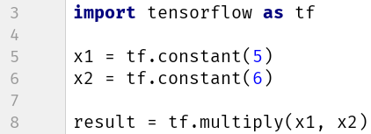
1. Một số vấn đề cơ bản
Ví dụ: xây dựng mô hình tính result = x1 * x2 với x1=5, x2=6
> import thư viện và xây dựng computation graph

Slide 17
1. Một số vấn đề cơ bản
Ví dụ: xây dựng mô hình tính result = x1 * x2 với x1=5, x2=6
> Nếu in thử giá trị của result, ta sẽ chỉ thu được cái “vỏ”
thay vì “giá trị”
>> output: Tensor("Mul:0", shape=(), dtype=int32)

Slide 18
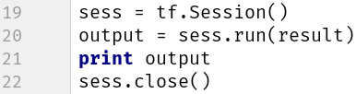

1. Một số vấn đề cơ bản
Ví dụ: xây dựng mô hình tính result = x1 * x2 với x1=5, x2=6
> Mở một phiên làm việc và chạy
>> output: 30
=> Nhận xét: nếu không dung lệnh with, ta phải đóng session
một cách thủ công (sess.close())

Slide 19
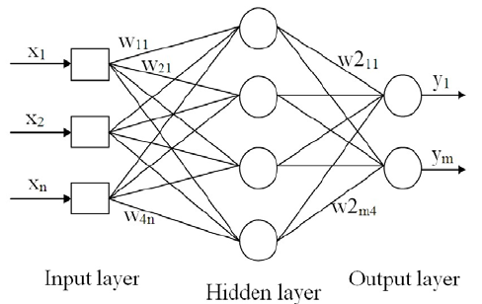
2. Triển khai MLP
Nhắc lại kiến thức:

Slide 20
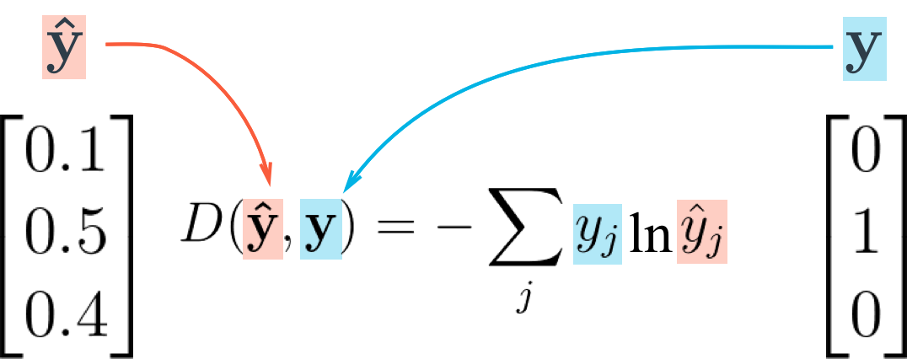

2. Triển khai MLP
Hàm lỗi phân lớp:
=> cross-entropy($\hat{y}$, y) = $−\sum_{k=1}^{K}{y_{k}}⋅\log_{k}\left({\hat{y}}_{k}\right)$
Notes:
cross-entropy trên 1 điểm dữ liệu

Slide 21
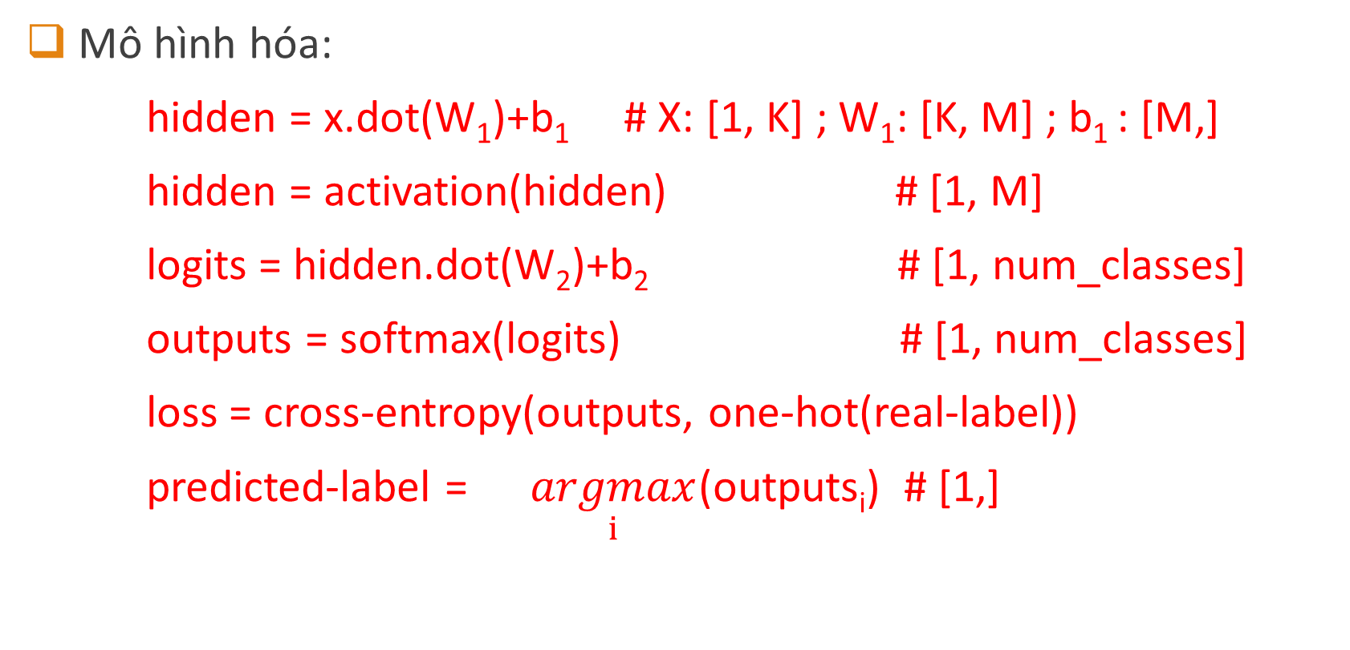
2. Triển khai MLP
Mô hình hóa:
hidden = x.dot(W₁)+b₁ # X: [1, K] ; W₁: [K, M] ; b₁ : [M,]
hidden = activation(hidden) # [1, M]
logits = hidden.dot(W₂)+b₂ # [1, num_classes]
outputs = softmax(logits) # [1, num_classes]
loss = cross-entropy(outputs, one-hot(real-label))
predicted-label = ${\underset{ⅈ}{argmax}}$(outputs_{i}) # [1,]
Notes:
b: [M,] là 1 vector, mỗi hang của X nhân với 1 cột của W sẽ được cộng với 1 chiều tương ứng trên vector b. Ma trận W có mỗi cột tương ứng là 1 bộ trọng số w_{i}
logits: output chưa được normalize -> đưa vào softmax để normalize về một phân phối xác suất

Slide 22
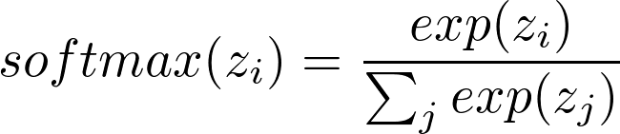
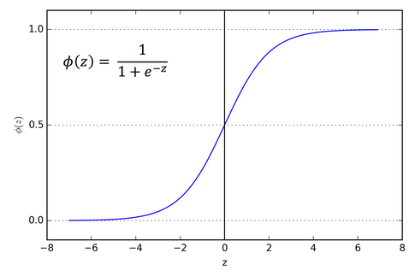
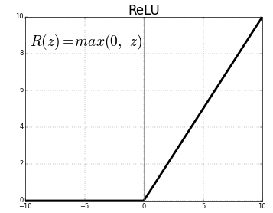
2. Triển khai MLP
Hàm softmax:
Hàm activation:
> sigmoid > ReLU

Slide 23
2. Triển khai MLP
Các bước để xây dựng mô hình trên tensorlfow
> B1: Xây dựng computation graph
> B2: Mở một phiên làm việc (session), truyền (feed) dữ liệu vào graph và chạy

Slide 24
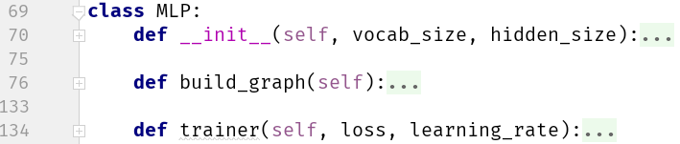
2. Triển khai MLP
Xây dựng class MLP

Slide 25

2. Triển khai MLP
Xây dựng class MLP: hàm init

Slide 26
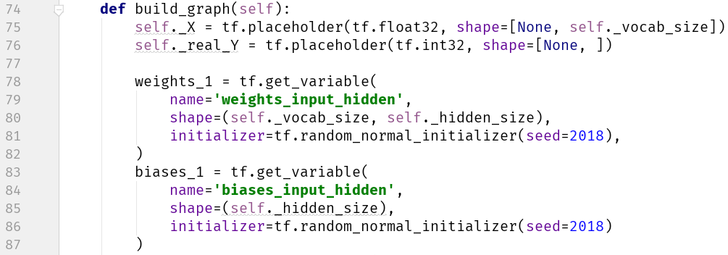
2. Triển khai MLP
Xây dựng class MLP: hàm build_graph

Slide 27
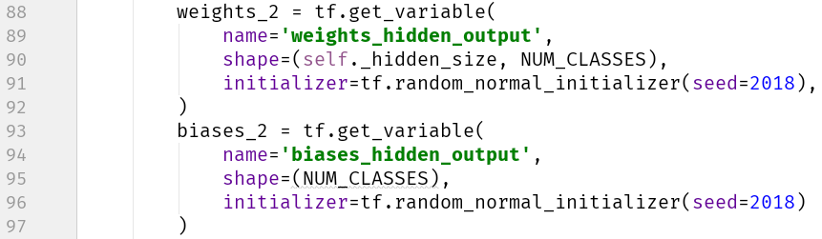
2. Triển khai MLP
Xây dựng class MLP: hàm build_graph

Slide 28
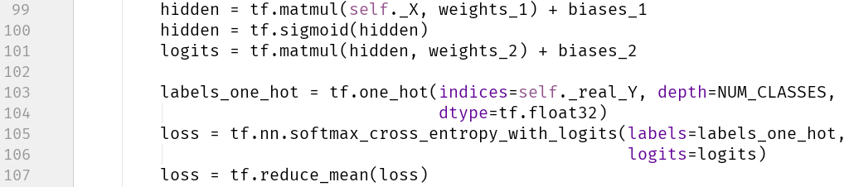
2. Triển khai MLP
Xây dựng class MLP: hàm build_graph

Slide 29
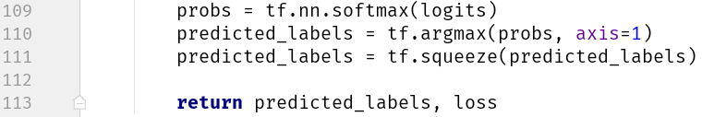
2. Triển khai MLP
Xây dựng class MLP: hàm build_graph: lấy predicted-labels để tính accuracy

Slide 30
2. Triển khai MLP
Xây dựng class MLP: hàm trainer: chọn thuật toán để tối ưu hàm loss

Slide 31
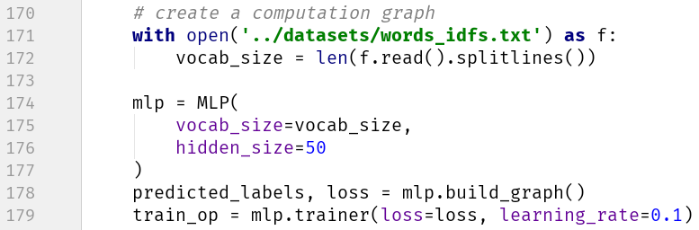
2. Triển khai MLP
B1: Xây dựng computation graph

Slide 32
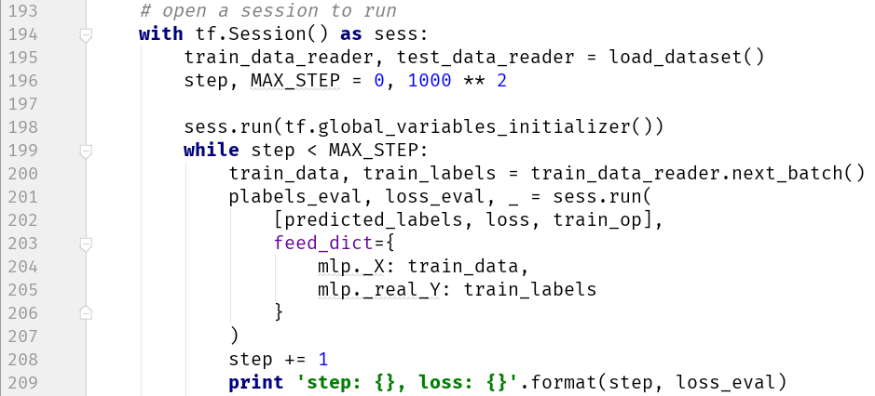
2. Triển khai MLP
B2: Mở một phiên làm việc, truyền dữ liệu và chạy
Notes:
Lưu ý: Các variables cần được khởi tạo trước khi sử dụng (line 198)

Slide 33
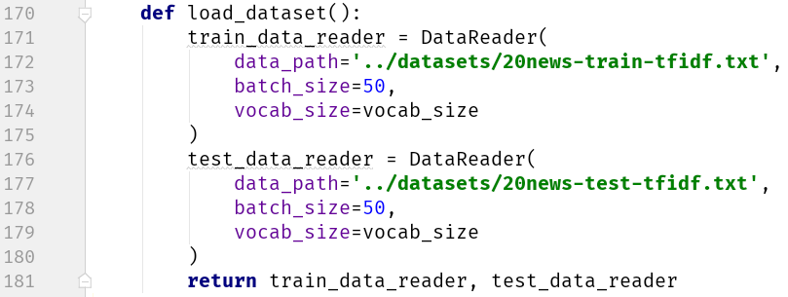
2. Triển khai MLP
B2: Mở một phiên làm việc, truyền dữ liệu và chạy
> hàm load_dataset

Slide 34
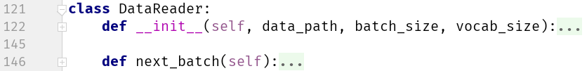
2. Triển khai MLP
B2: Mở một phiên làm việc, truyền dữ liệu và chạy
> class DataReader
Notes:
Sử dụng mini-batch, bởi vì ta không thể feed cùng lúc tất cả dataset -> rất nặng. Hơn nữa, mini-batch SGD có tốc độ hội tụ nhanh hơn so với batch SGD

Slide 35
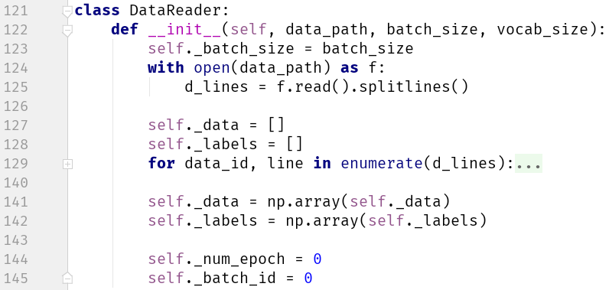
2. Triển khai MLP
class DataReader: hàm init

Slide 36
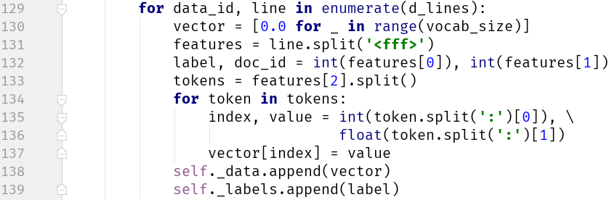
2. Triển khai MLP
class DataReader: hàm init: line 129

Slide 37
2. Triển khai MLP
class DataReader: hàm init: line 129

Slide 38
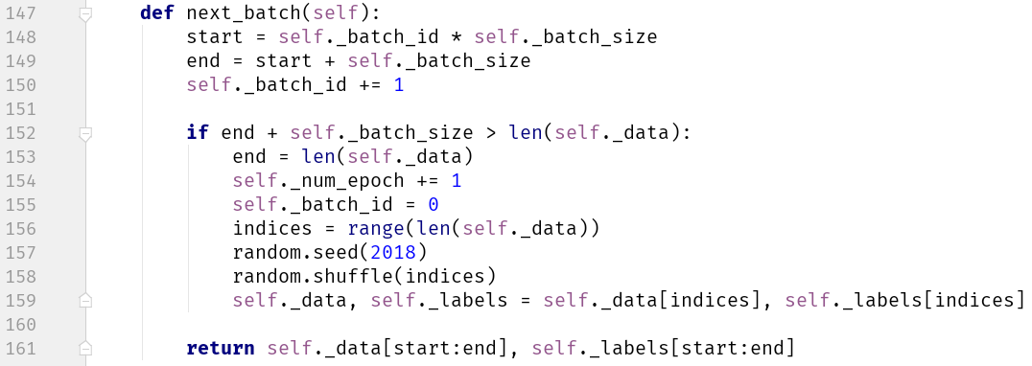
2. Triển khai MLP
class DataReader: hàm next_batch

Slide 39
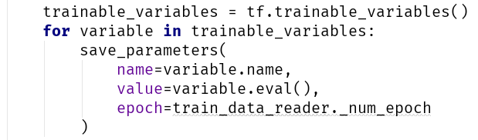
2. Triển khai MLP
Lưu các tham số mô hình: có thể lưu tại bất cứ bước lặp nào
của quá trình training

Slide 40
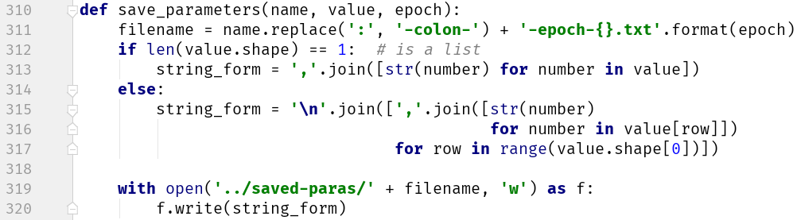
2. Triển khai MLP
Lưu các tham số mô hình: hàm save_parameters

Slide 41
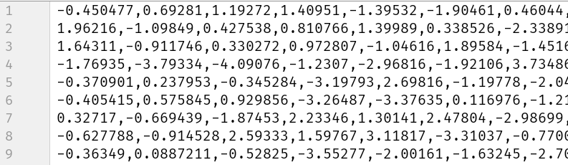
2. Triển khai MLP
Lưu các tham số mô hình: hàm save_parameters
Nội dung file

Slide 42
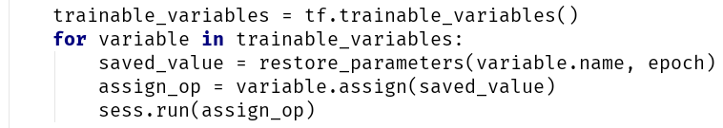
2. Triển khai MLP
Khôi phục các tham số đã lưu:
sử dụng ngay sau khi khởi tạo variables

Slide 43
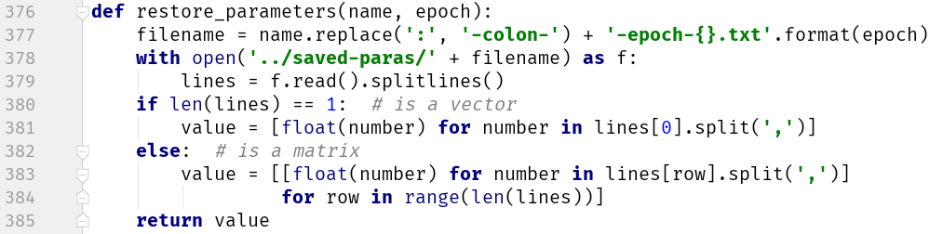
2. Triển khai MLP
Khôi phục các tham số đã lưu: Hàm restore_parameters

Slide 44
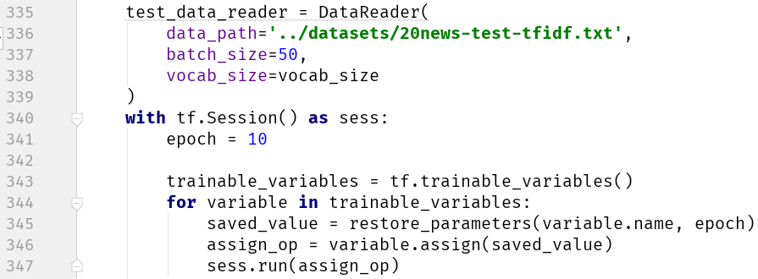
2. Triển khai MLP
Đánh giá model trên test data:

Slide 45
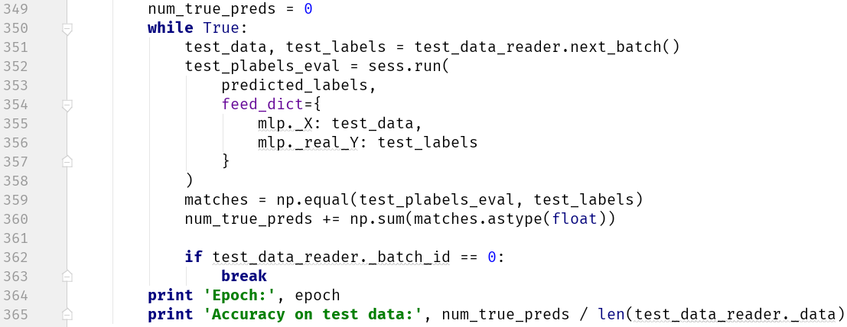
2. Triển khai MLP
Đánh giá model trên test data:

Slide 46
Thank you

